Slide 1
Dresden
Stellenangebote der Landeshauptstadt Dresden
Sie suchen eine neue Stelle? Einen neuen Job oder eine Ausbildung? Sie haben Interesse sich in und für die Landeshauptstadt Dresden zu engagieren? Wenn Sie sich weiterentwickeln und ihre Fähigkeiten an einem interessanten Arbeitsplatz unter Beweis stellen möchten, dann empfehlen wir einen regelmäßigen Blick in unsere Stellenangebote. In der folgenden Übersicht finden Sie die aktuellen Stellenausschreibungen der Stadtverwaltung Dresden, ihrer Eigenbetriebe und Einrichtungen.

Slide 2
Bei Fragen wenden Sie einfach an nebenstehenden Kontakt oder die in den Stellenangeboten angegebenen Ansprechpartner. Sie helfen Ihnen gern weiter.
Eis frei - auf Dresdens größten Eisflächen!
5600 m² Eis = Eislaufen entspannt, macht Spaß und ist für Groß bis Klein immer ein sportliches Highlight
Wer Action, Spaß und Eis mag, ist in der EnergieVerbund Arena im Sportpark Ostra genau richtig. Dresdens größte Eisflächen mit 5600 Quadratmetern Eis laden täglich zum Schlittschuhlaufen ein.

Slide 3
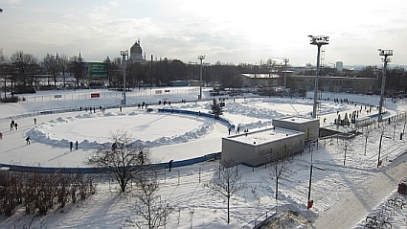

Slide 4
Ob unter freiem Himmel oder in der Trainingseishalle, hier kommen die Großen und die Kleinen auf ihre Kosten. Der hauseigene Schlittschuhverleih mit dem größten Schuhschrank Dresdens hat nicht nur Schlittschuhe ab der Größe 26 bis Größe 52 (!) vorrätig, er bietet auch Lauf-Lern-Pinguine für unsere kleinsten Besucher an. Lust auf mehr? Jeden Samstagabend wird es heiß auf dem Eis. Zur Dresdner Eis-Disco kann getanzt und gefeiert werden. Das DJ-Team heizt die eiskalte Partyzone richtig ein. Mit oder ohne Schlittschuhe, kein Problem ... PARTY-EIS-frei!

Slide 5
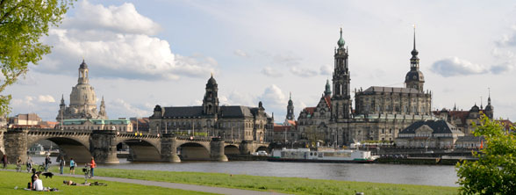
Sightseeing – Dresden entdecken

Slide 6
Dresden begeistert als Gesamtkunstwerk: Faszinierende Bauwerke und Kunstschätze, eine beeindruckende Museenlandschaft und Klangkörper, die Weltruhm genießen.

Slide 7
Dresden entdecken mit den Dresden-Cards

Slide 8
Kulturgenuss oder Freizeitspaß, ein Tag im Museum oder ausgedehnte Shoppingtour, Konzerterlebnis oder Restaurantbesuch – mit den Dresden-Cards sind Sie ein oder zwei Tage mobil in der sächsischen Landeshauptstadt und mit der Drei- und Fünftageskarte auch im Dresdner Umland unterwegs.
Nutzen Sie die freie Fahrt mit dem Stadtbus, der Straßenbahn und S-Bahn sowie den freien Eintritt in 13 Museen und Ermäßigungen bei bis zu 120 weiteren touristischen Angeboten (Museen, Stadtrundfahrten, -rundgänge, Konzerte & Theater, Gastronomie und Shopping).

Slide 9
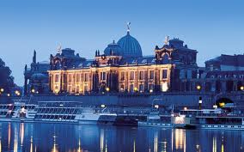

Slide 10
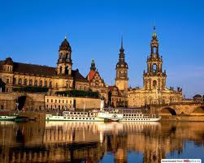

Slide 11
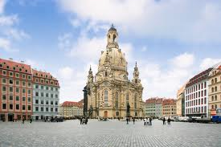

Slide 12
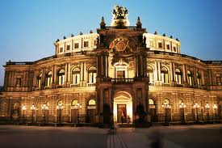

Slide 13
Dritte KinderLeseUniversität der TU Dresden startet
Am 28. Februar öffnet die nächste KinderLeseUniversität an der Technischen Universität Dresden ihre Pforten. In Vorlesungen und Seminaren rund um das Buch können Schulklassen erleben, wie viel Spaß man durch das Lesen haben kann. In diesem Jahr geht es um das Thema „Märchen damals und heute". Den offiziellen Startschuss für das zum dritten Mal vom Zentrum für Lehrerbildung, Schul- und Berufsbildungsforschung (ZSLB) organisierte Projekt gibt Bürgermeister Martin Seidel am 1. März mit Leseanekdoten aus seiner Kindheit.

Slide 14
Bis zum 8. März folgen im Hörsaal des Andreas-Schubert-Baus dann täglich Seminare und Vorlesungen für mehr als 1000 Kinder. Die Seminare werden von Lehramtsstudentinnen und -studenten der TU Dresden durchgeführt. Insgesamt 50 Schulklassen werden in die Hörsäle eingeladen, um Neues zu literarischen Themen zu erfahren.

Slide 15
Auf mehrfachen Wunsch der letzten Teilnehmerinnen und Teilnehmer stehen dieses Jahr Märchen im Mittelpunkt. Nach dem Besuch einer etwa einstündigen Vorlesung können die Kinder nach einer Frühstückspause in der Mensa an vertiefenden Seminaren und Workshops teilnehmen, die durch 30 Lehramtsstudierende vorbereitet und durchgeführt werden.

Slide 16
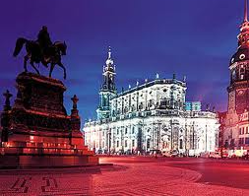

Slide 17
Fachlich und methodisch unterstützten sie dabei Dr. Ulrike Günther und Nicole Berg von der TU Dresden. In den Seminaren sollen die Schülerinnen und Schüler zum einen die Möglichkeit haben, ihr frisch erworbenes Wissen zu erweitern und zum anderen ihre eigene Kreativität ausleben. Die entstanden Schülerarbeiten werden den Schulen zur Verfügung gestellt.

Slide 18
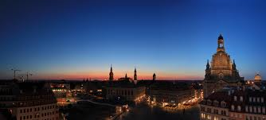
Die KinderLeseUniversität ist ein Projekt der Technischen Universität Dresden, das im Rahmen des Lehramtsstudiums belegt werden kann.

Slide 19
Während es bei den Kindern darum geht, ihre Lesefreude zu wecken und sie für neue Leseabenteuer zu motivieren, sollen die beteiligten Studierenden des Lehramtes eine weitere Möglichkeit erhalten, Praxiserfahrungen zu sammeln, sich in Unterrichtssituationen auszuprobieren und sich den Lesestoffen zu nähern, die Schüler interessieren. In den Seminaren erfahren die zukünftigen Lehrerinnen und Lehrer, dass man Kinder für das Lesen begeistern kann, indem man ihnen einen spannenden Zugang zu Büchern verschafft.

Slide 20
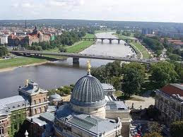

Slide 21
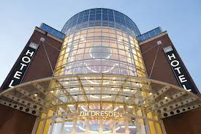

Slide 22
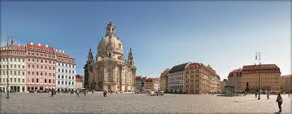
Die Anmeldung der Schülerinnen und Schüler ist kostenlos und erfolgt jeweils im November des Vorjahres durch die Schulen. Den Lehrerinnen und Lehrern wird die Einbindung des Universitätsbesuchs in den Schulalltag erleichtert, da die Themen der KinderLeseUniversität an den sächsischen Lehrplan angelehnt sind.

Slide 23
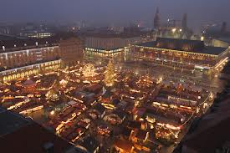

Slide 24
